Slide 1

Springerproblem
Implementierung und Darstellung in Postscript

Slide 2
Problemstellung
Springer soll jedes Feld eines Schachbretts genau einmal besuchen
Gesucht ist die Besuchsreihenfolge
Zug ist gültig, wenn das neue Feld
Innerhalb des Spielfelds liegt
Unbesucht ist

Slide 3
Zielsetzung
Schachbrett (8x8) mit Eingabemöglichkeit
Für Eingabe einen möglichen Springerweg berechnen
Weg graphisch darstellen
Kann kein Weg gefunden werden, eine entsprechende Meldung anzeigen

Slide 4
Heuristik von Warnsdorf
Immer auf das am schlechtesten erreichbare Feld springen
Maß für Erreichbarkeit
Anzahl unbesuchter Felder, die von diesem in einem Sprung erreicht warden können

Slide 5
K

Slide 6
K_{o}
K

Slide 7
5
5
7
5
K
7
5
7
7

Slide 8
X
K

Slide 9
Code Segmente

Slide 10
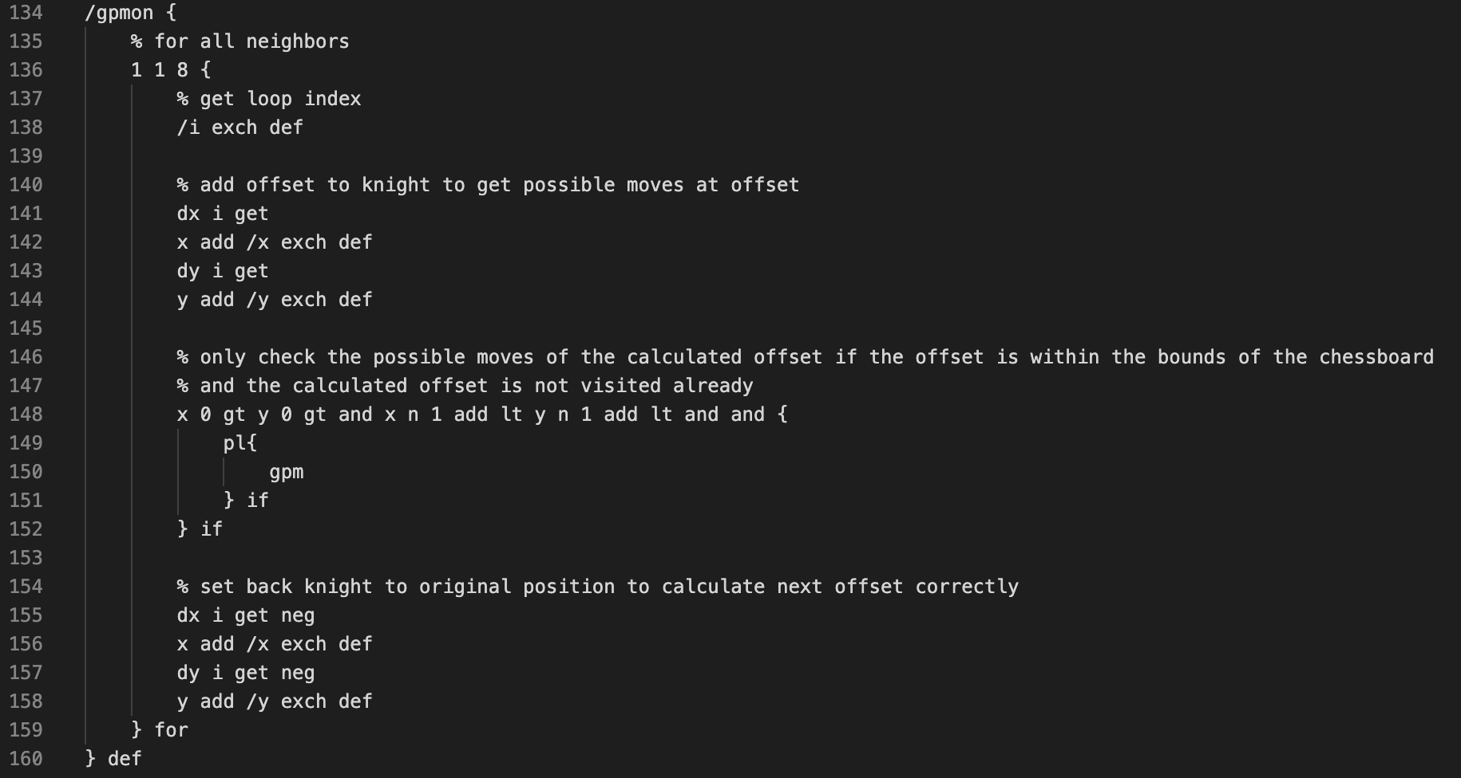
Notes:
Get possible moves of neighbours:
Dx and dy beinhalten die zusammehängenden x und y sprünge die ein pferd im schach machen kann
Wir addieren für jeden move den das pferd machen kann das offset dieses moves auf die aktuellen (x,y) position.
Danach wird geprüft ob wir das feld überhaupt prüfen müssen weil es sein könnte das dieses feld außerhalb des schachbretts liegt
Mittels Pl wird dann noch geprüft ob wir das feld überhaupt noch besuchen dürfen.
Trifft beides zu wird gpm aufgerufen welches die anzahl an moves zählt die auf der aktuellen (x,y) position möglich sind
Danach wird das offset wieder weggerechnet und der nächste move berechnet

Slide 11
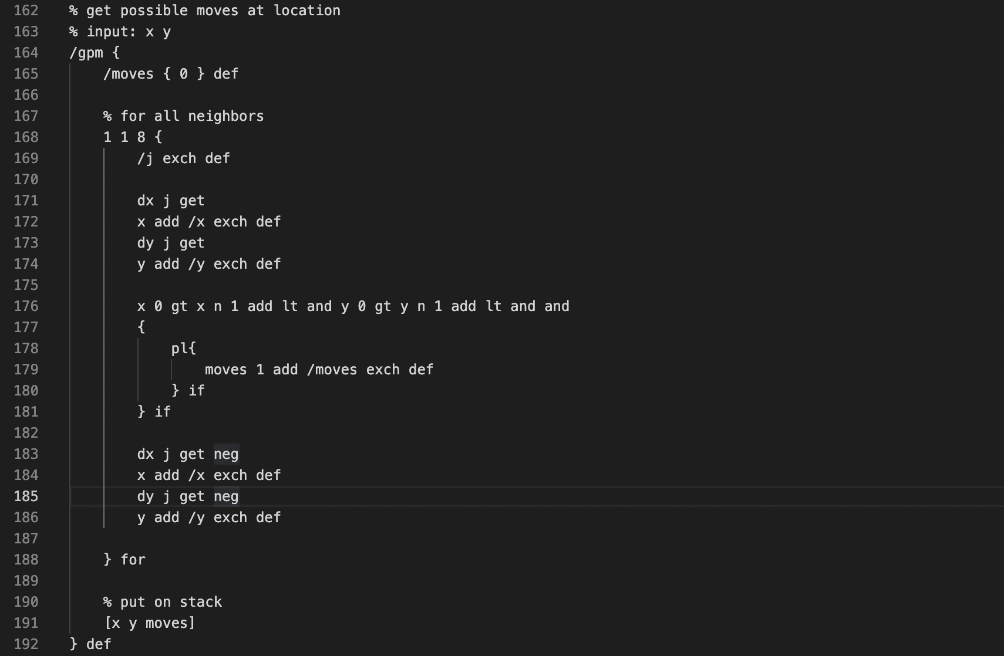
Notes:
Get possible moves (at current location)
In the last function we called gpm, note that the x y coordinates are now updated to the offset
We do the same as in the last function we add the offset for all possible moves (loop) check if the new position is in the bounds of the chessboard and if the new position is not already visited. If this is the case, then we add a possible moves to the current position.
After that we remove the offset again. Do this for all possible offsets and put the result on the stack

Slide 12
Ergebnis
Ghostscript
Output device
x11alpha

